Slide 1
স্বাগতম

Slide 2
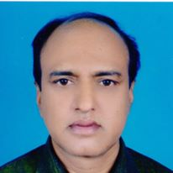
শিক্ষক পরিচিতি
মোঃ হারুন অর রশিদ
সহকারী শিক্ষক আইসিটি
চৌড়হাস মুকুল সংঘ মাধ্যমিক বালিকা বিদ্যানিকেতন,কুষ্টিয়া ।

Slide 3
পাঠ পরিচিতি
শ্রেণি: ৬ষ্ঠ
অধ্যায়: ২য়
বিষয়ঃ বিজ্ঞান
আজকের পাঠঃ জীবের প্রধান বৈশিষ্ট

Slide 4
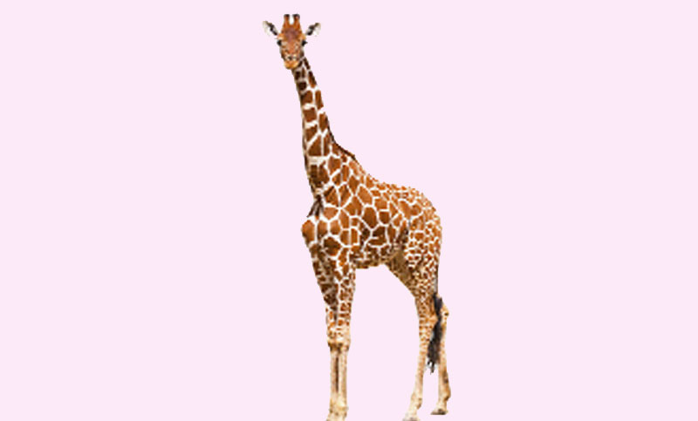
উপরের ছবিগুলো লক্ষ করঃ
জীবন থাকলেই জীব

Slide 5
পাঠ শিরোনাম
জীবের প্রধান বৈশিষ্ট্য

Slide 6
শিখনফল
এই পাঠ শেষে শিক্ষার্থীরা -
১) জীব ও জড় কাকে বলে বলতে পারবে।
২) জীবের প্রধান প্রধান বৈশিষ্ট্যগুলো লিখতে পারবে।
৩) জীব ও জড়ের মধ্যে পার্থক্য করে দেখাতে পারবে।

Slide 7
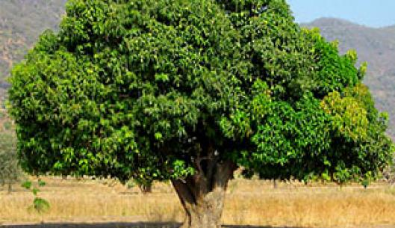
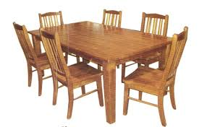
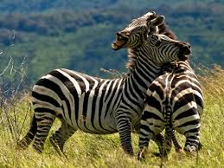
আম গাছ
চেয়ার টেবিল
জিড়াফ
চলন, খাদ্য গ্রহণ, প্রজনন, রেচন, অনুভূতি, শ্বাস গ্রহণ ও ত্যাগ, অভিযোজন এই বৈশিষ্ঠ গুলো কাদের আছে ?

Slide 8
একক কাজ
সময়ঃ ৩ মিনিট
প্রশ্নঃ জীব কাকে বলে?

Slide 9
সম্ভাব্য উত্তর
জীবন থাকলেই জীব, আর যেগুলোর জীবন নেই সেগুলো জড় পদার্থ। জীবের ধরন-প্রকৃতি অনুসারে বিভিন্ন শ্রেণিতে ভাগ করা হয়েছে। এমন কিছু বৈশিষ্ট্য আছে যেগুলো সব জীবের মধ্যেই লক্ষ করা যায়।
জীবের প্রধান বৈশিষ্ট্য
► নড়াচড়া করতে পারে অর্থাৎ চলন শক্তি আছে।
► খাদ্য গ্রহণ করে জীবনধারণ করে।
► প্রজনন ক্ষমতা আছে অর্থাৎ বংশ বৃদ্ধি করতে পারে।
► রেচন প্রক্রিয়ার মাধ্যমে দেহে উৎপাদিত বর্জ্য পদার্থ বাইরে বের করে দেয়।
► অনুভূতি শক্তি আছে।
► জন্ম থেকে মৃত্যুর আগ পর্যন্ত শ্বাস গ্রহণ ও ত্যাগ করতে পারে।
► অভিযোজন ক্ষমতা আছে অর্থাৎ পরিবেশের সঙ্গে মানিয়ে নিতে পারে।

Slide 10
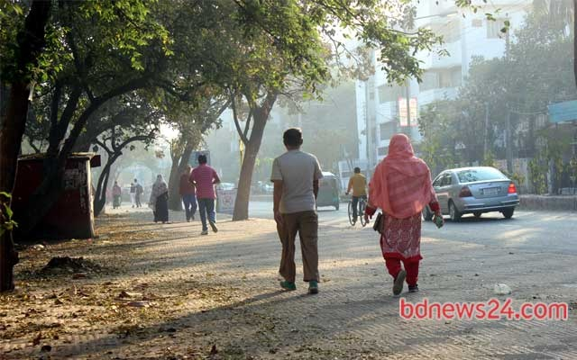
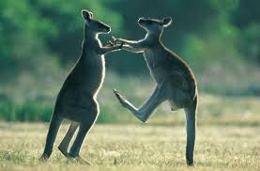
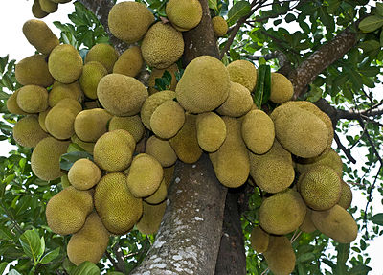
হাঁটা মানুষ
ক্যাঙ্গারু খেলছে
শিশুরা টেবিলে বই পড়ছে
কাঁঠাল গাছ
শিক্ষার্থীদের উপরের ছবিগুলো লক্ষ করতে বলবো এবং শিক্ষক জীবের প্রধান প্রধান বৈশিষ্ট্যগুলো মুখে আলোচনা করবে।

Slide 11
জোড়ায় কাজ
সময়ঃ৭ মিনিট
প্রশ্নঃ জীবের প্রধান প্রধান বৈশিষ্ট্যগুলো লিখ।

Slide 12
সম্ভাব্য উত্তর
জীবের প্রধান প্রধান বৈশিষ্ট্যগুলো-
১) চলন ২) পুষ্টি ৩) অনুভূতি ৪) রেচন
৫) প্রজনন ৬) শ্বাস-প্রশ্বাস ৭) অভিযোজন ৮) বৃদ্ধি

Slide 13
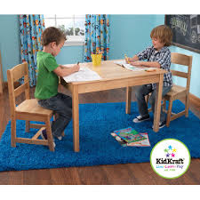
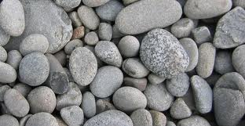
দৌঁড়ানো ঘোড়া
শিশুরা পড়ছে ও ছবি আঁকছে
চেয়ার ও টেবিল
পাথর
উপরের ছবিগুলো লক্ষ করতে বলবো এবং শিক্ষক মুখে আলোচনা করবে

Slide 14
দলগত কাজ
সময়ঃ১২ মিনিট
প্রশ্নঃ জীব ও জড়ের মধ্যে ৫টি পার্থক্য লিখ।

Slide 15
সম্ভাব্য উত্তর
জীব জড়ের মধ্যে পার্থক্য নিম্নরূপঃ
জীবঃ ১)নড়াচড়া করতে পারে।
২)প্রজনের মাধ্যমে বংশ বৃদ্ধি করে।
৩)খাদ্য গ্রহণ করতে পারে।
৪)এদের অনুভূতি আছে।
৫)শ্বাস-প্রশ্বাস গ্রহণ করে।
জড়ঃ ১)নড়াচড়া করতে পারে।
২)প্রজনন ঘটাতে পারে না।
৩)এদের কোন অনুভূতি নেই।
৪)খাদ্য গ্রহণ করতে পারে না।
৫)শ্বাস-প্রশ্বাস গ্রহণ করতে পারে না।

Slide 16
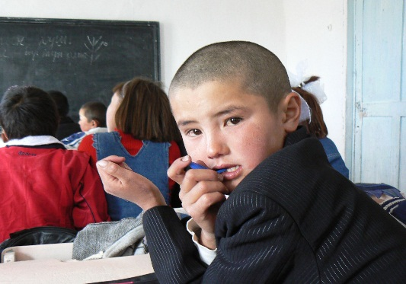
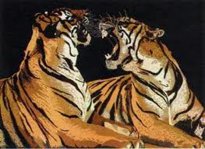
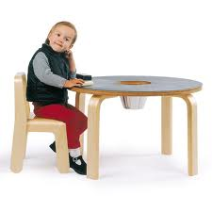
মূল্যায়ণ
প্রশ্নঃ১) জীবের নড়াচড়াকে কী বলে?
ক)পুষ্টি খ)রেচন গ) চলন ঘ)অনুভূতি
প্রশ্নঃ২)জীব কীসের সাহায্যে বংশ বিস্তার করে।
ক)রেচন খ) প্রজনন গ)শ্বাস-প্রশ্বাস ঘ)অভিযোজন

Slide 17
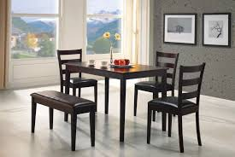
বাড়ির কাজ
চিত্রঃ১ মানুষ
চিত্রঃ২ চেয়ার ও টেবিল
উপরের ছবিগুলো দেখে নিচের প্রশ্নগুলোর উত্তর দাও

Slide 18
ক) জীব কাকে বলে?
খ) চিত্র (২) কে জড় বলা হয় কেন?
গ) চিত্র (১) ও (২) এর মধ্যে ৪ টি পার্থক্য লেখ।
ঘ) জীবের প্রধান প্রধান বৈশিষ্ট্যগুলো সংক্ষেপে আলোচনা কর।

Slide 19
ধন্যবাদ

